Slide 1


Centro Universitário de Excelência
Sistemas de Informação
MecâniQA: da Ordem de Serviço ao Pedido de Peças
Autores: Hélio Nunes Moraes Junior
Kevilyn Bitencourt da Cruz
Marcelo Henrique Fernandes Mauricio
Murillo Rigaud dos Santos Oliveira
Rodrigo Alves Oliveira
Vitória da Conquista, 2026

Slide 2
Agenda
1. Contexto e objetivo:
O problema da MecâniQA e a evolução do MVP
4. Padrões de projeto:
Builder, DTO e Mapper na prática
2. Fundamentos de OO:
Construtores, this e relacionamentos
5. Fluxo e resultados:
Diagrama de atividade da US04 e entregas
Objetivo: mostrar como a MecâniQA passou a controlar Ordens de Serviço e Pedidos de Peças com uma API segura, testada e pronta para crescer.
3. Entidade associativa:
Pedido com várias peças e multiplicidades

Slide 3
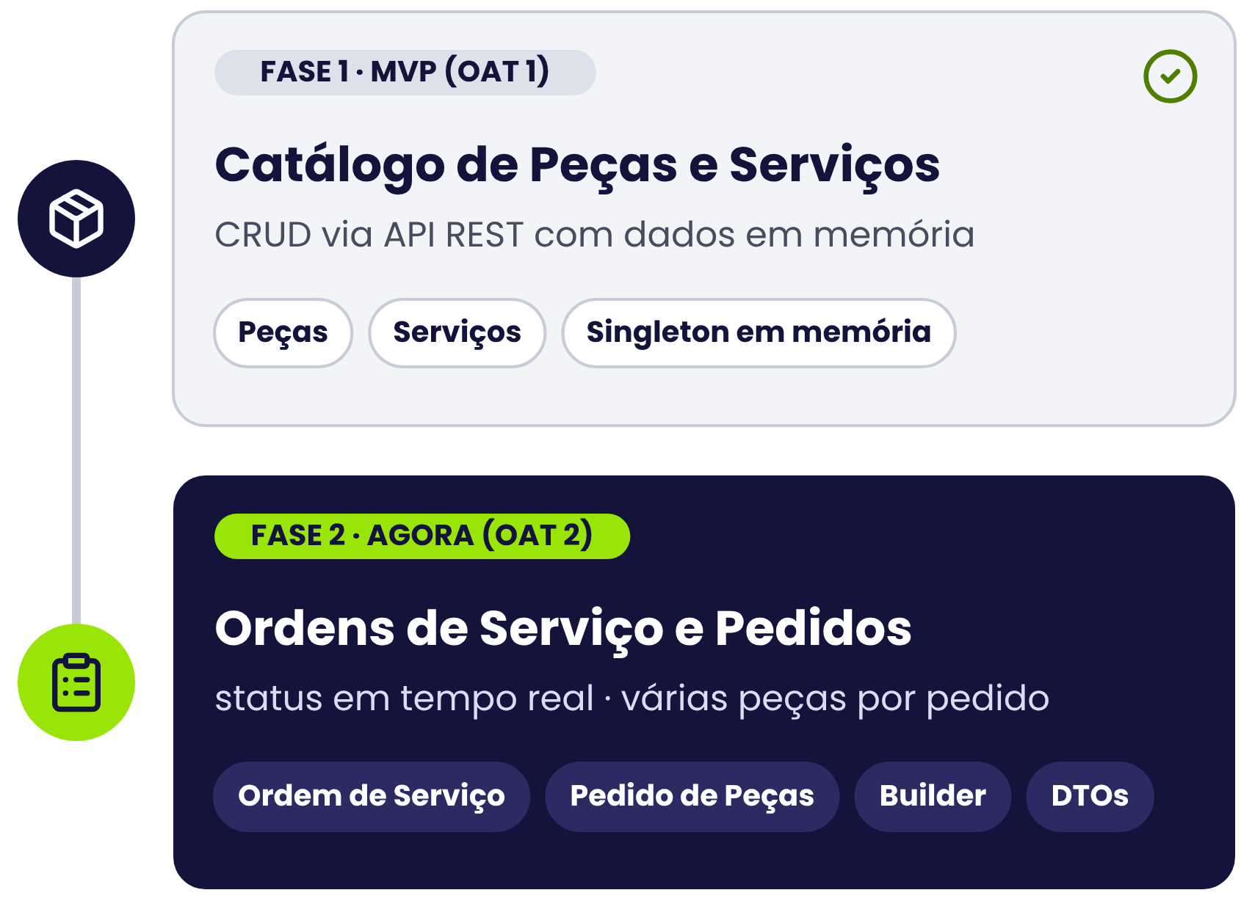

O problema da MecâniQA
Problema: a base de clientes cresceu e a gestão de estoque e serviços precisava migrar para a Web.
MVP da Fase 1: API do catálogo de Peças e Serviços, com os dados em memória.
Fase 2 (esta entrega): Ordens de Serviço e Pedidos de Peças, com status do orçamento à entrega.
Ganho para a oficina: atendente, estoquista e gerente acompanham o mesmo status em tempo real.
MecâniQA API - OAT 2

Slide 4
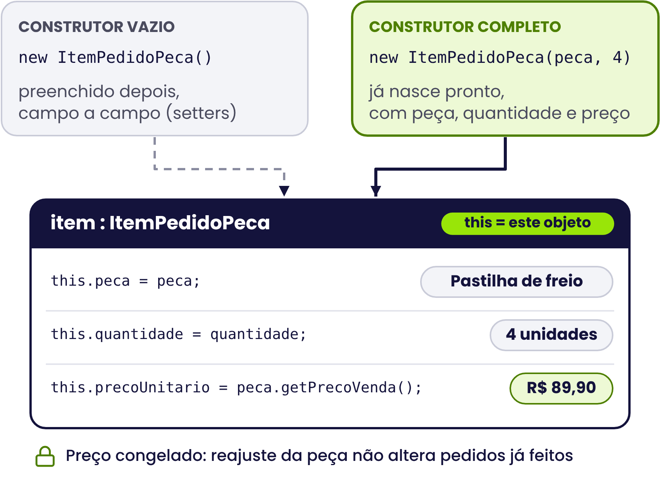
Construtores e this
Múltiplos construtores: a mesma classe oferece mais de uma forma de criar o objeto.
Vazio: o objeto nasce em branco e é preenchido pelos setters, como os Mappers fazem com Peca.
Completo: ItemPedidoPeca(peca, quantidade) já nasce pronto para o pedido.
this: aponta para o próprio objeto e separa o atributo do parâmetro de mesmo nome.
Ganho para a oficina: o preço do item fica registrado no pedido, mesmo se a peça for reajustada.
MecâniQA API - OAT 2

Slide 5
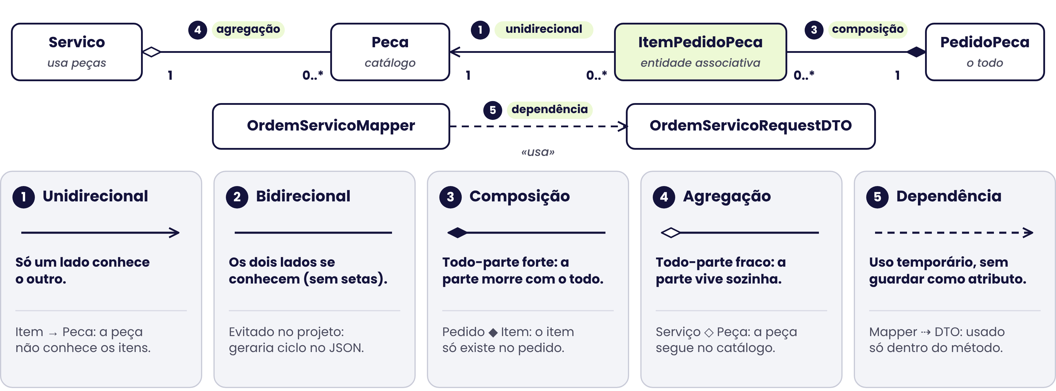
Relacionamentos
MecâniQA API - OAT 2

Slide 6
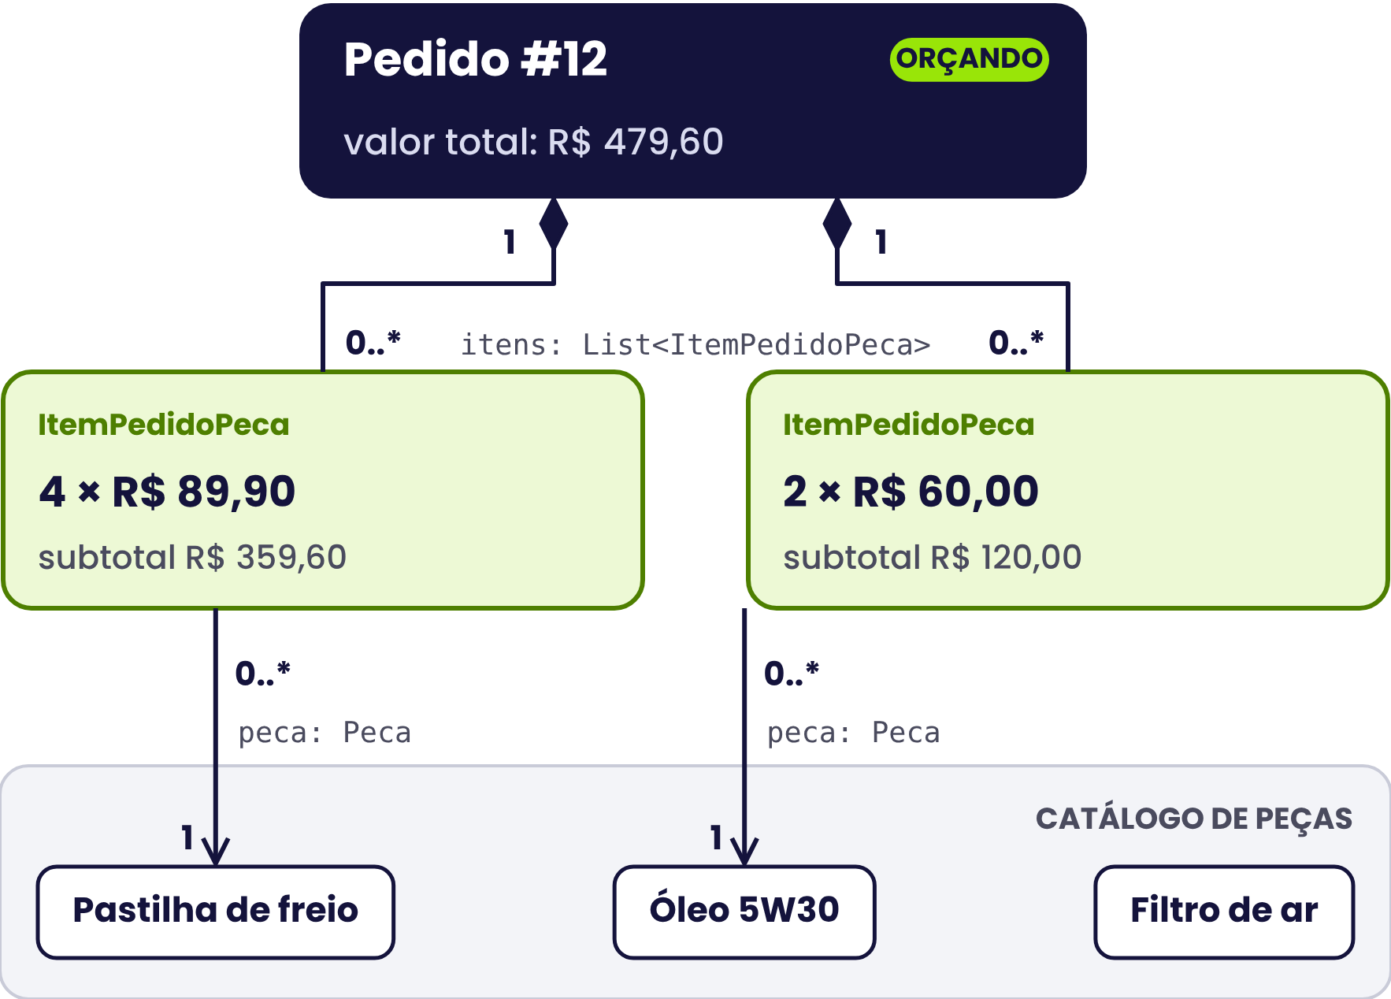
Entidade associativa
Muitos-para-muitos: um pedido tem várias peças e uma peça aparece em vários pedidos.
ItemPedidoPeca fica no meio e guarda o que é da relação: quantidade e preço unitário.
Multiplicidades: um pedido tem 0..* itens e cada item aponta para 1 peça.
Atributos viram mapeamento: itens (List) = 0..* e peca (Peca) = 1.
Ganho para a oficina: o total do pedido é calculado sozinho, somando os subtotais.
MecâniQA API - OAT 2

Slide 7
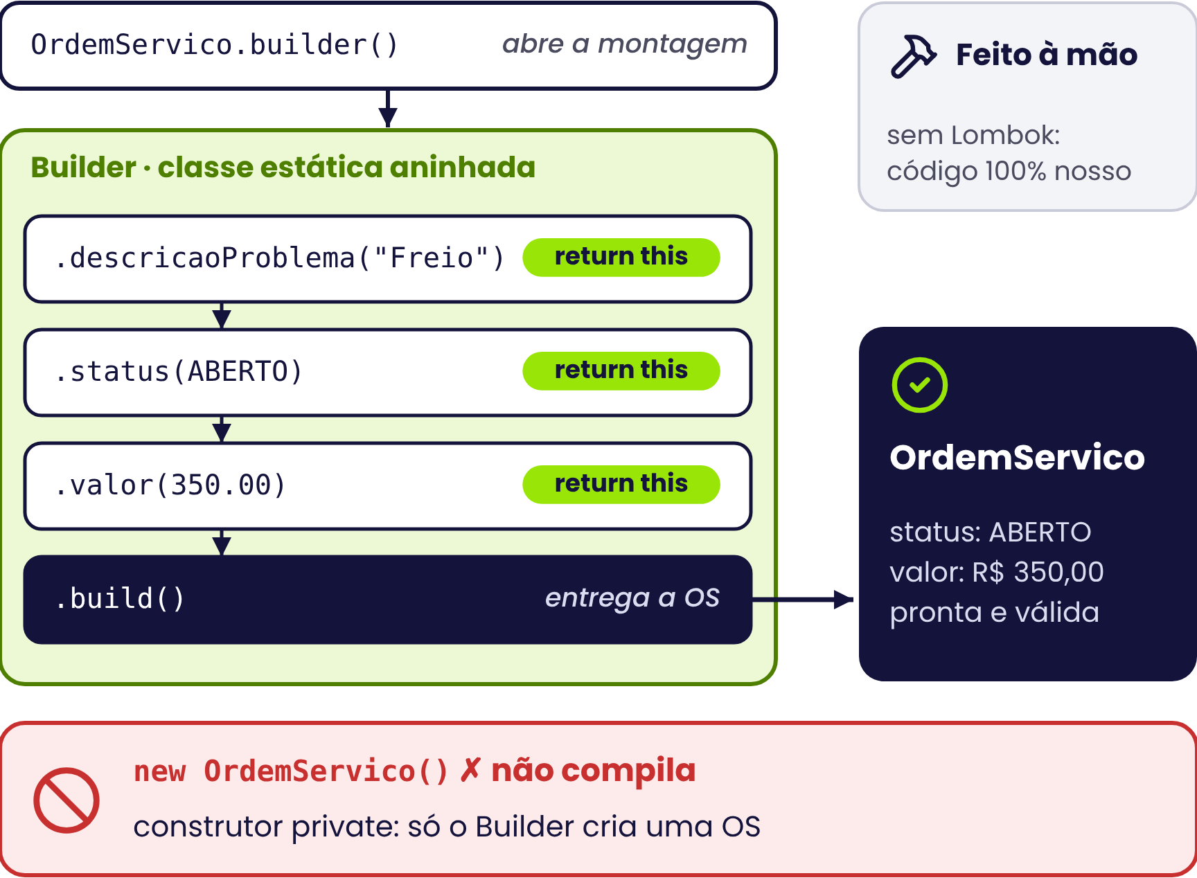
Padrão Builder
O que é: padrão criacional que monta um objeto complexo passo a passo.
Por que usamos: evita um construtor gigante e toda OS nasce consistente, com status ABERTO.
Como fizemos: classe estática aninhada Builder, métodos com return this e build().
Blindagem: construtor private; new OrdemServico() nem compila.
Ganho para a oficina: novos campos na OS entram com um método a mais, sem quebrar o que já funciona.
MecâniQA API - OAT 2

Slide 8
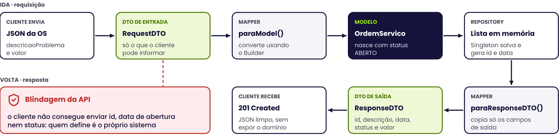
DTO e Mapper
DTO
Classe só de transporte: leva e traz apenas os campos que o cliente precisa.
Mapper
Classe utilitária, com métodos static e sem estado, que converte DTO em modelo e vice-versa.
Ganho: contrato estável e seguro para quem consome a API.
MecâniQA API - OAT 2

Slide 9
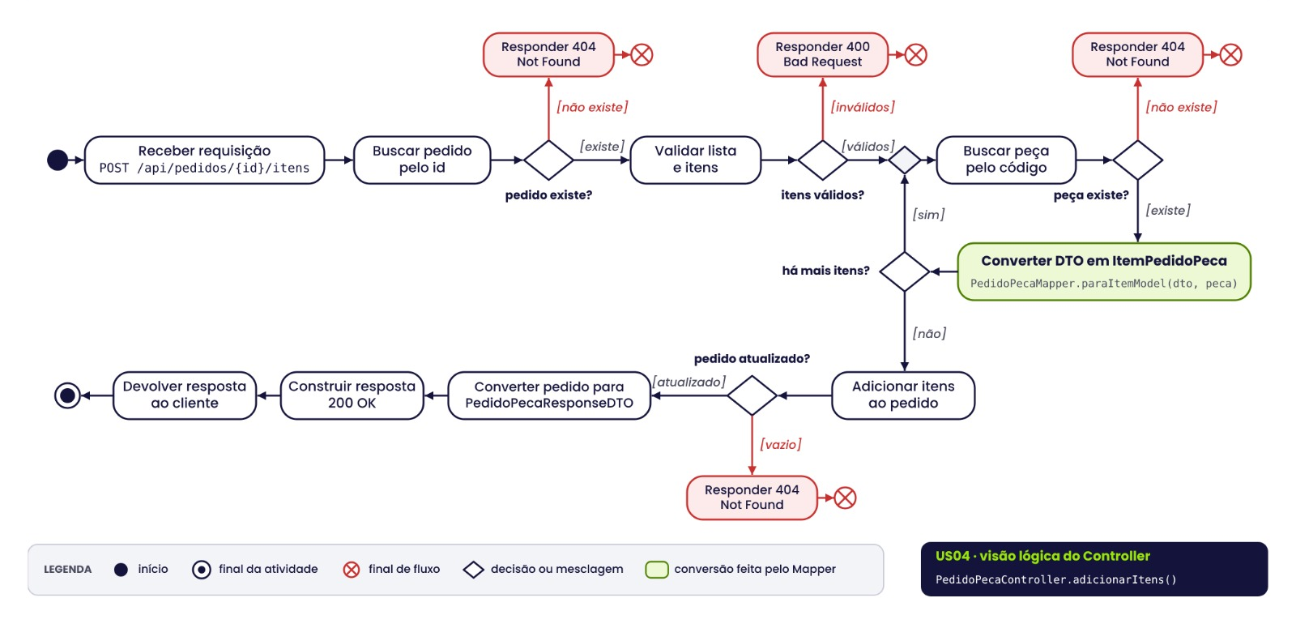
Diagrama de Atividade
MecâniQA API - OAT 2

Slide 10
Considerações finais
Entregamos: OS e Pedidos com status, entidade associativa, Builder, DTOs e Mappers.
Para a oficina: menos retrabalho, status visível para toda a equipe e total automático.
Qualidade: cada User Story tem cenários de sucesso e de erro testados.
5
User Stories entregues
(US01 a US05)
84
testes automatizados
sem nenhuma falha
41
chamadas no Postman
com 126 verificações
0
uso de Lombok:
tudo feito à mão
MecâniQA API - OAT 2

Slide 11
Referências
MECÂNIQA. OAT 2 – Padrão de Projeto e Diagrama de Atividade. 2026.
EQUIPE PORTO ALEGRE. Repositório do projeto, 2026. github.com/Meizolas/mecaniQA-api-porto-alegre
GAMMA, E. et al. Padrões de Projeto: soluções reutilizáveis de software orientado a objetos. Porto Alegre: Bookman, 2000.
FOWLER, M. Padrões de Arquitetura de Aplicações Corporativas. Porto Alegre: Bookman, 2006.
OMG. Unified Modeling Language (UML) Specification, versão 2.5.1. 2017.
SPRING. Spring Boot Reference Documentation. docs.spring.io/spring-boot
MecâniQA API - OAT 2

